Slide 1
Tema: EMPLEO DE ZONAS MARÍTIMAS DE INTERÉS Y LA EFECTIVIDAD DE LAS ACCIONES QUE LLEVA A CABO LA ARMADA DEL ECUADOR.
PROPUESTA DE ZONIFICACIÓN DEL MAR EQUINOCCIAL
MAESTRÍA EN ESTRATEGIA MILITAR MARÍTIMA
Autores:
Juan Espinoza Zambrano
Xavier Rubio Garcés
Tutores:
Director: CPNV-EMC Byron Paredes Escobar
Guayaquil, Noviembre del 2019

Slide 2
Conocer el mar y sus bondades, aunque contribuye, no garantiza su eficiente uso; las acciones como Estado deben representar apropiación, poderío, presencia y sobre todo seguridad de que sus beneficios se direccionen hacia su población.

Slide 3



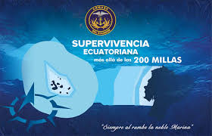

INTRODUCCIÓN
Propósito
EL PROBLEMA
Justificación
Objetivos
MARCO DE REFERENCIA
METODOLOGÍA
ANÁLISIS Y RESULTADOS
PROPUESTA. ZONIFICACIÓN DEL MAR DE INTERÉS
CONCLUSIONES Y RECOMENDACIONES

Slide 4

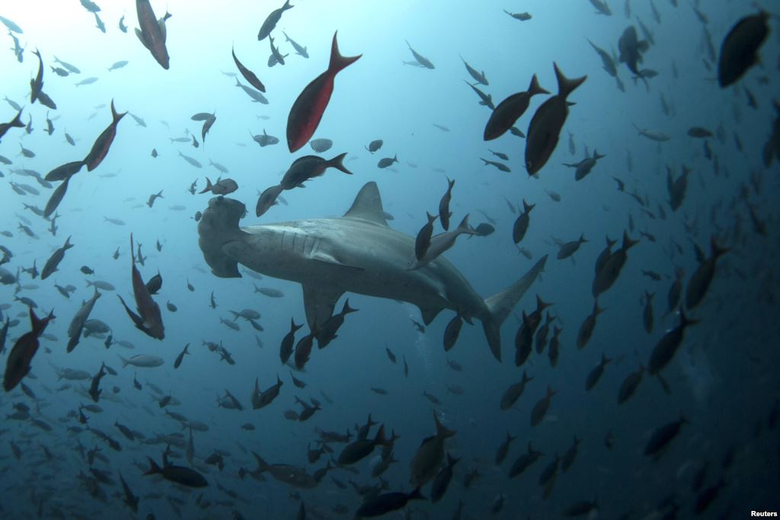




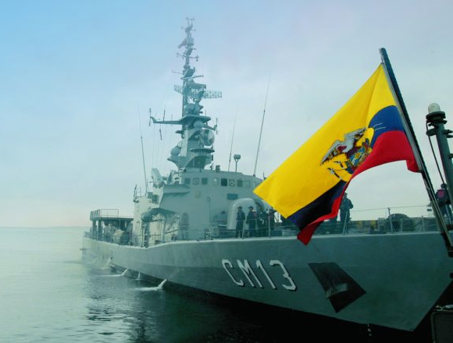
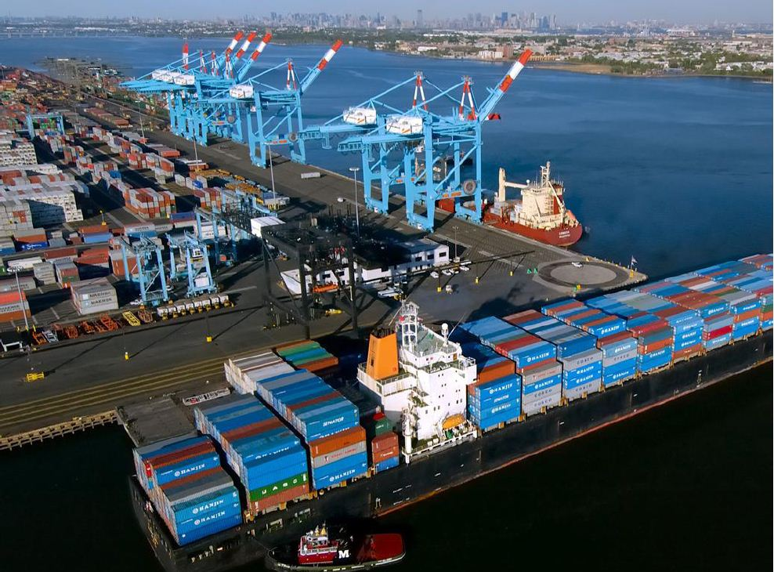
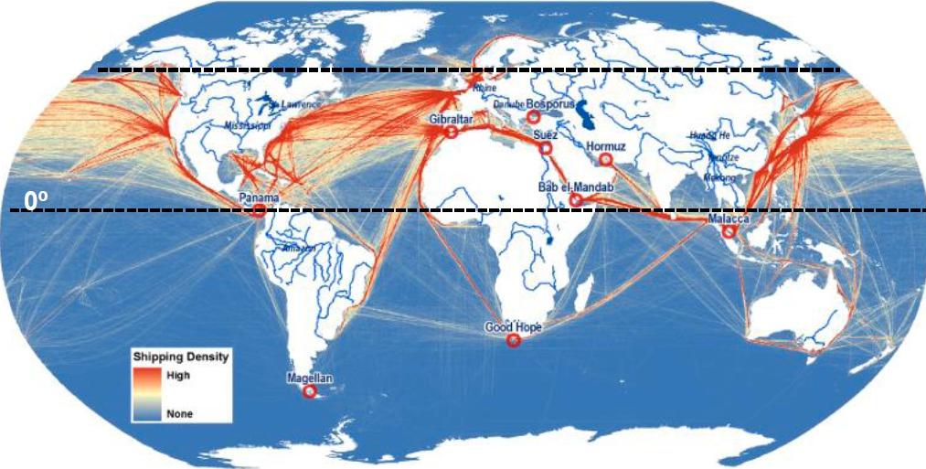
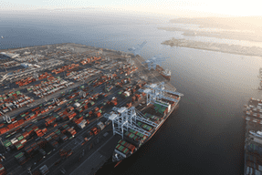
INTRODUCCIÓN
Fuente de recursos vivos y no vivos.
Desarrollo económico

Slide 5

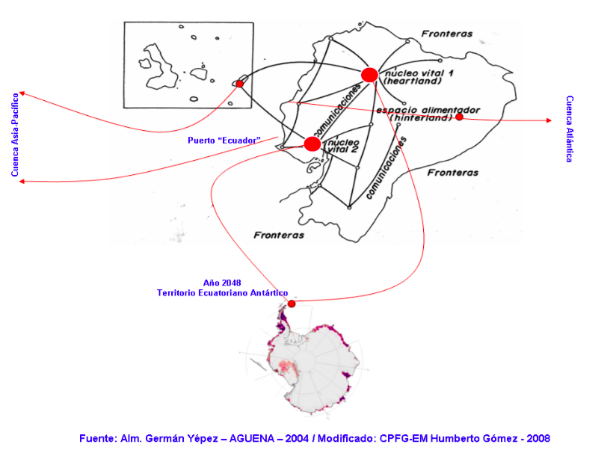
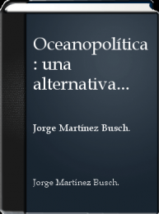

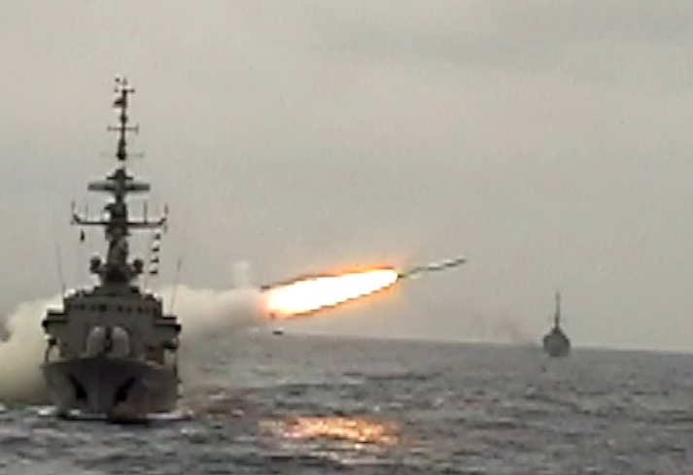


INTRODUCCIÓN
MAR DE INTERÉS DEL ECUADOR
Derechos y libertades
Deberes y obligaciones
Necesidad de zonificarlo sin delimitarlo

Slide 6

ESQUEMA
Efectividad en la contribución de la Armada del Ecuador al pleno ejercicio del Mar Equinoccial
Perspectiva espacial y espacio-temporal
Acciones estratégicas y operacionales
Zonificación del Mar Equinoccial
Relación entre empleo de zonas y acciones
¿Cómo incide el uso de “Zonas Marítimas de Interés” en la efectividad de las acciones de que debe llevar a cabo la Armada del Ecuador en contribución al pleno ejercicio del Mar?
Estado ribereño
Estado de bandera
Gobernabilidad Marítima
Oceanopolítica
Derecho Marítimo
Estado rector de puerto
Intereses Marítimos
Clúster Marítimo
Seguridad Marítima
Protección Marítima

Slide 7
PROPÓSITO
Presentar una propuesta de Zonificación espacial y espacio-temporal del Mar Equinoccial, así como también exponer la incidencia que el empleo de las zonas marítimas de interés tiene sobre las acciones estratégicas y operacionales que debe ejecutar la institución.

Slide 8
INTRODUCCIÓN
Propósito
EL PROBLEMA
Justificación
Objetivos
MARCO DE REFERENCIA
METODOLOGÍA
ANÁLISIS Y RESULTADOS
PROPUESTA. ZONIFICACIÓN DEL MAR DE INTERÉS
CONCLUSIONES Y RECOMENDACIONES

Slide 9

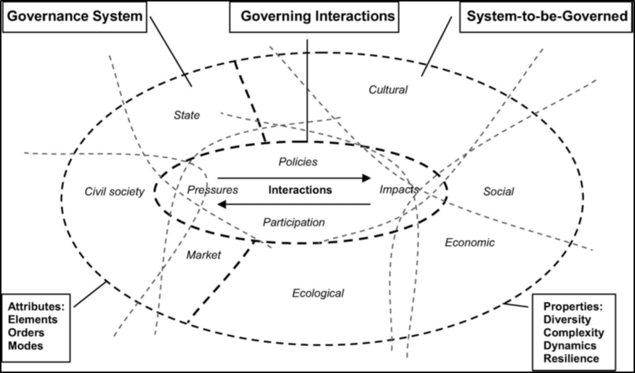
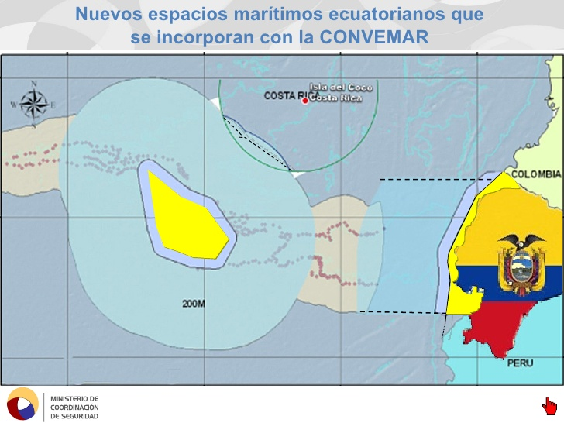
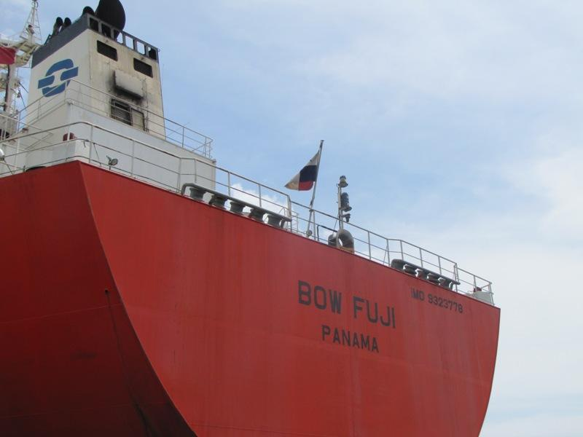
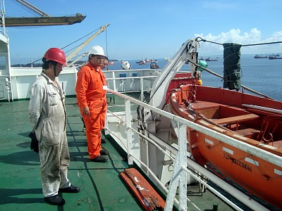
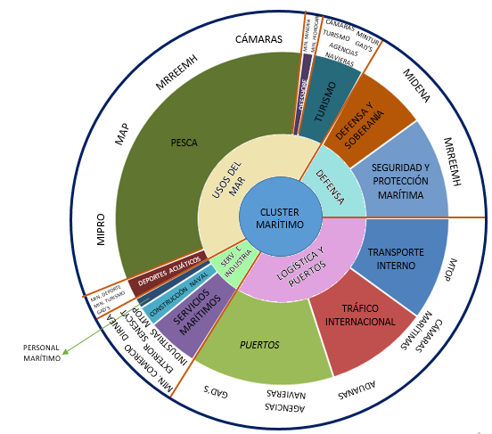
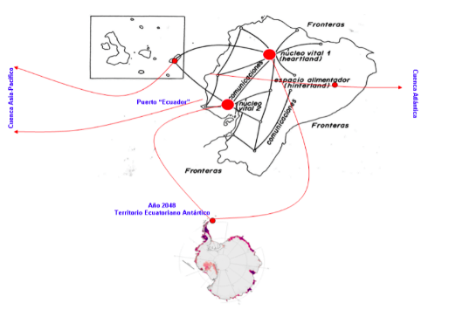
PROBLEMA
¿Cómo incide el empleo de “Zonas Marítimas de Interés” en la efectividad de las acciones de carácter estratégico y operacional que debe llevar a cabo la Armada del Ecuador en contribución al pleno ejercicio del Mar?
Materialización del Pleno Ejercicio es incompleta
Se requiere incrementar la efectividad de las acciones institucionales
ESTADO DE BANDERA
ESTADO RIBEREÑO
ESTADO RECTOR DE PUERTO
Pleno ejercicio del mar
Gobernabilidad
Se ejecutan únicamente en los espacios marítimos bajo jurisdicción nacional
Dejando de lado aquellas zonas más allá de esta jurisdicción, donde están presentes los intereses marítimos del país
SEGURIDAD Y PROTECCIÓN MARÍTIMA
¿Cuáles son las Zonas Marítimas de Interés y las Zonas Grises?
Clúster marítimo
Visión oceanopolítica

Slide 10
OBJETIVOS
General
Determinar la incidencia del empleo de “Zonas Marítimas de Interés” en la efectividad de las acciones que debe llevar a cabo la Armada del Ecuador en su contribución al pleno ejercicio del mar.
Específicos
Determinar las acciones estratégicas y operacionales con su medida de efectividad.
Formular una propuesta de zonificación del Mar Equinoccial bajo una perspectiva espacial y espacio-temporal
Identificar la relación entre el empleo de las Zonas Marítimas de Interés y la efectividad en la ejecución de las acciones estratégicas y operacionales.

Slide 11
INTRODUCCIÓN
Propósito
EL PROBLEMA
Justificación
Objetivos
MARCO DE REFERENCIA
METODOLOGÍA
ANÁLISIS Y RESULTADOS
PROPUESTA. ZONIFICACIÓN DEL MAR DE INTERÉS
CONCLUSIONES Y RECOMENDACIONES

Slide 12
ESTADO DEL ARTE
Ejercicio de los Derechos Marítimos del Estado
Zonificación del mar
Ámbito mundial
Maritime Domain Awareness
EE.UU. (2005)
A data-mining approach to determine the spatio-temporal relationship between environmental factors and fish distribution (2014)
Building China into a Maritime Great Power (2003)
Potenciales zonas de pesca basadas en las características oceanográficas del Océano Índico (2016)
Ámbito regional
Mar Presencial Regional de la CPPS.
Mar Presencial perspectiva espacial.
Mar Patrimonial argentino
Manejo de las Áreas Marino Costeras Protegidas (2014)

Slide 13
ESTADO DEL ARTE
Ejercicio de los Derechos Marítimos del Estado
Zonificación del mar
Ámbito nacional
La CONVEMAR, una nueva visión de los Intereses Marítimos del Estado (2004)
Zona Especialmente Sensible de Galápagos
Mar “EQUINOCCIAL”
Delimitación de los espacios marítimos establecidos por la CONVEMAR
Propuesta de Ordenamiento Espacial Marino del Mar Territorial y de las Aguas Interiores de la Plataforma Continental ecuatoriana
La idea de utilizar zonas marítimas de interés en perspectiva espacio-temporal para mejorar la gestión del ejercicio de los derechos marítimos del país no ha sido implementada.

Slide 14

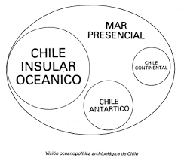
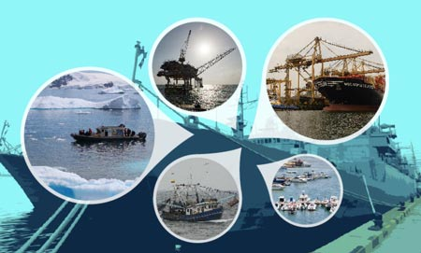

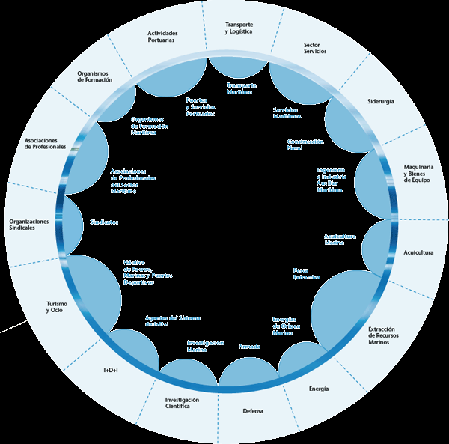

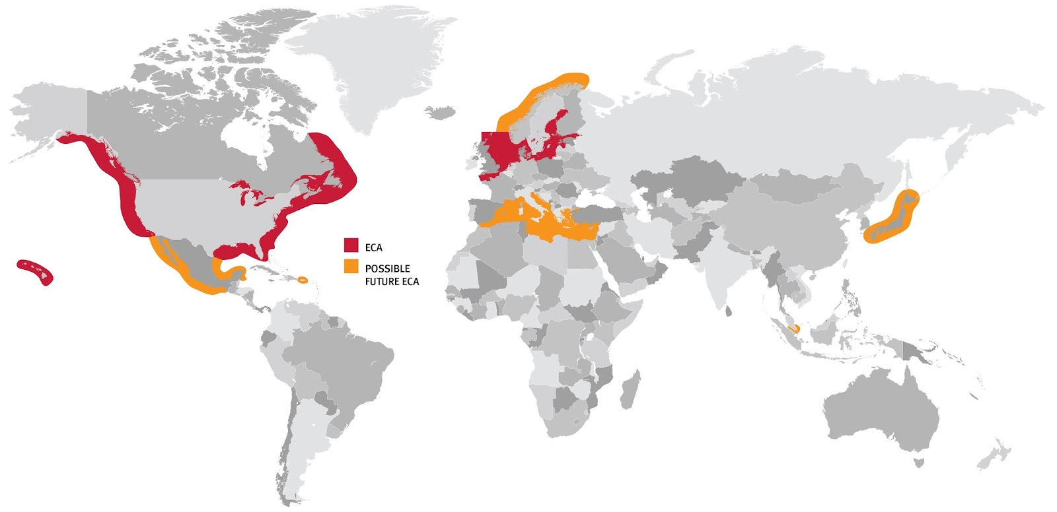
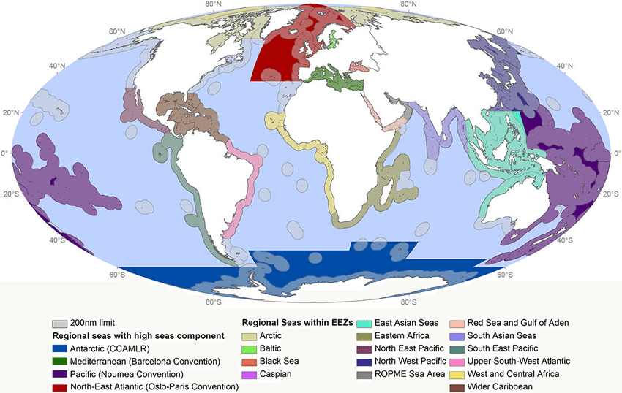
FUNDAMENTOS TEÓRICOS
Geopolítica
Oceanopolítica
Intereses marítimos
Gobernabilidad
Clúster
Derecho marítimo
Zonas marítimas
ABNJ

Slide 15
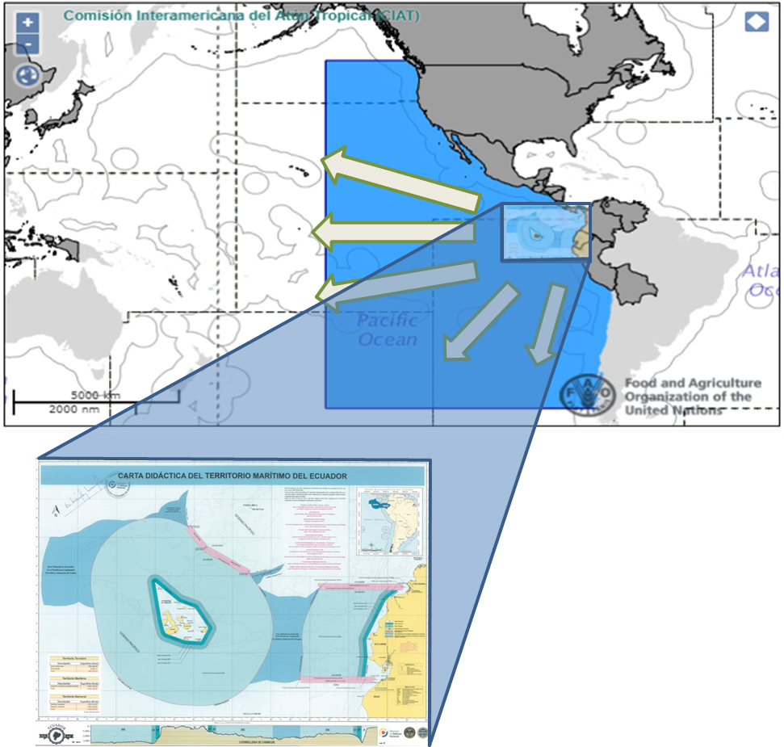
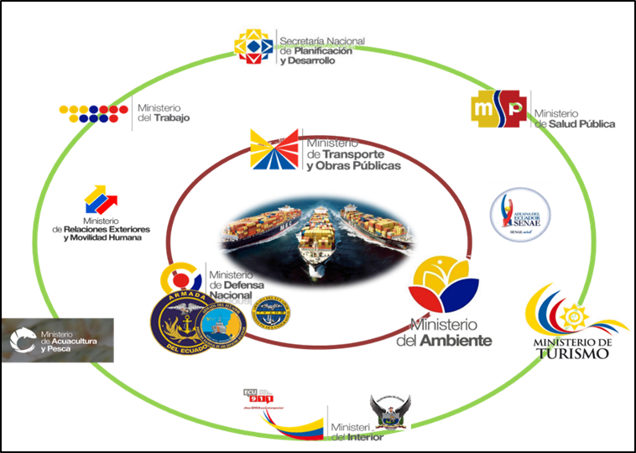
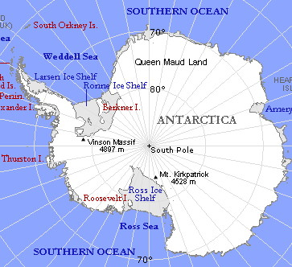
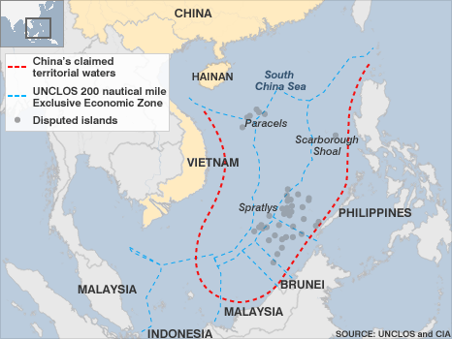
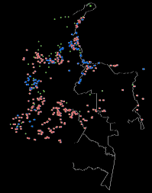
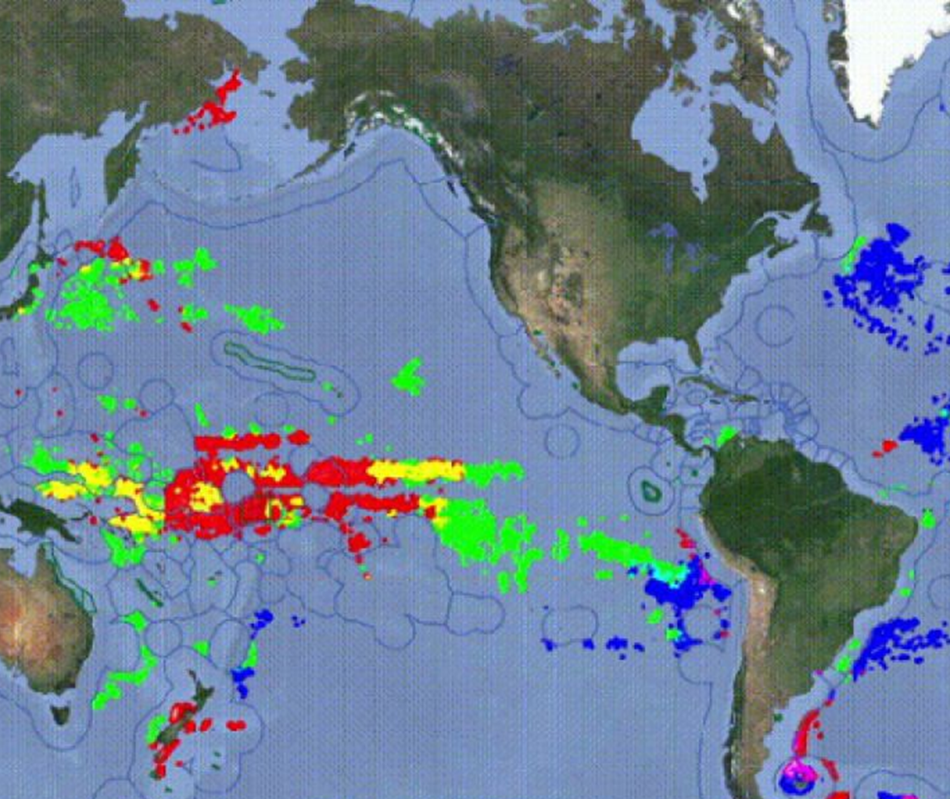
MARCO CONCEPTUAL
Gobernabilidad Marítima del Ecuador
Mar de Interés del Ecuador
AMENAZA
AUTORIDAD
Zonas grises
Clúster Marítimo del Ecuador

Slide 16
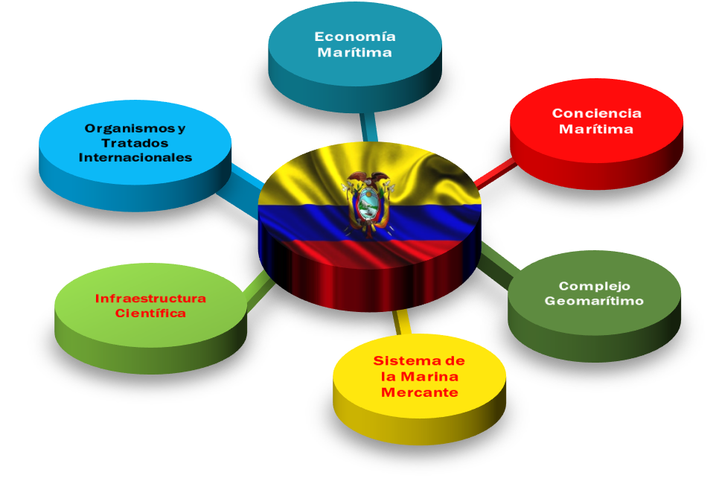
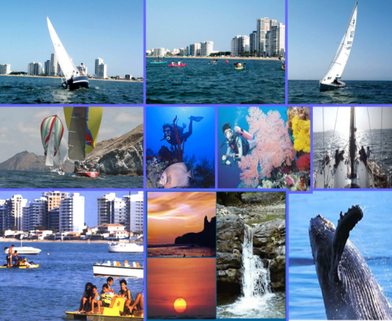
MARCO CONCEPTUAL
“Son todas aquellas actividades que desarrolla el Estado y los particulares para el aprovechamiento del espacio y de los recursos dentro de las aguas sometidas a la jurisdicción nacional, del litoral y de los fondos marinos, con el fin de generar beneficios políticos, económicos y sociales para la nación”
Fuente: Direccionamiento Estratégico 2014
Intereses Marítimos
Están constituidos por todas aquellas actividades que se desarrollan en el Mar de Interés del Ecuador por parte de instituciones públicas y particulares a nombre del Estado ecuatoriano, en ejercicio de los derechos derivados de la legislación marítima nacional e internacional; así como también, los recursos explotados y por explotar en las áreas marítimas de interés, donde el Ecuador, por derecho puede acceder”

Slide 17

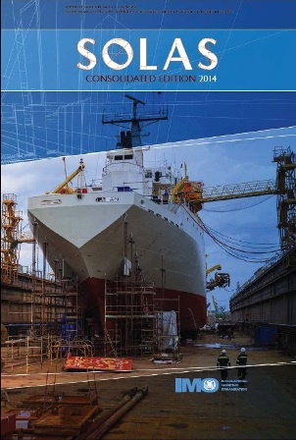
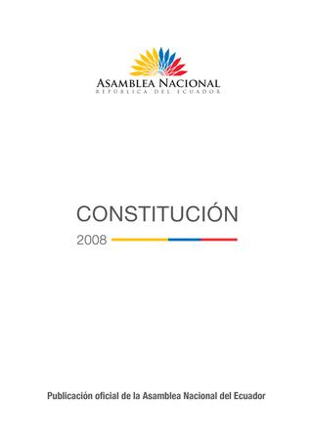
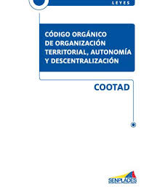
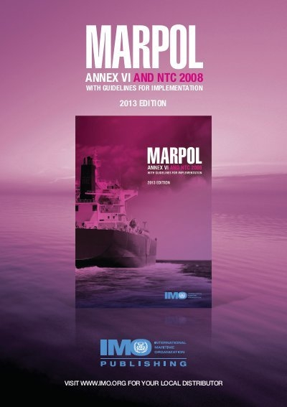


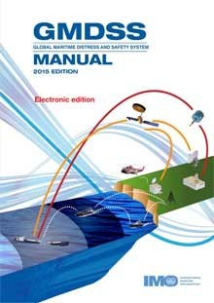



MARCO LEGAL
CÓDIGO DE POLICÍA MARÍTIMA
LEY DE PESCA Y DESARROLLO PESQUERO
LEY DE GESTIÓN AMBIENTAL
LEY DE SEGURIDAD PÚBLICA Y DEL ESTADO
DECRETO EJECUTIVO
Legislación Internacional
Legislación Nacional

Slide 18
VARIABLES Y PREGUNTAS DE INVESTIGACIÓN
¿Cómo se determinan las zonas marítimas de interés del Estado ecuatoriano?
¿Qué acciones estratégicas y operacionales debe llevar a cabo la Armada del Ecuador?
¿Cuáles son y dónde se localizan las zonas marítimas del Mar Equinoccial?
¿Cómo se relaciona el empleo de la zonificación del Mar de Interés del Ecuador con la efectividad de las acciones estratégicas y operacionales que debe llevar a cabo la Armada del Ecuador?
Variable independiente
El empleo de Zonas Marítimas de Interés
Variable dependiente
La efectividad de las acciones que debe llevar a cabo la Armada del Ecuador en su contribución al pleno ejercicio del mar.

Slide 19
INTRODUCCIÓN
Propósito
EL PROBLEMA
Justificación
Objetivos
MARCO DE REFERENCIA
METODOLOGÍA
ANÁLISIS Y RESULTADOS
PROPUESTA. ZONIFICACIÓN DEL MAR DE INTERÉS
CONCLUSIONES Y RECOMENDACIONES

Slide 20








METODOLOGÍA
Enfoque cualitativo
No probabilístico
Técnicas
Descriptiva
Exploratoria
Correlacional
Instrumentos
Registro de entrevistas
Archivo digital
Documentos

Slide 21
METODOLOGÍA
2
Objetivos
Preguntas de investigación
Viabilidad
Mapa térmico
Zonas marítimas
Perspectiva espacio-temporal
Minería de datos
3
Posición de buques 2016 y 2017
Entrevistas
Análisis documental
(Punto de vista institucional)
OG
Matriz de relacionamiento
1
Acciones estratégicas y operacionales
¿Zonas de interés?
No
SIGMAP
Fin
Sí
2
Propuesta
Zonificación del Mar de Interés del Ecuador
Análisis documental
(Punto de vista legal)
Zonas marítimas
(Perspectiva espacial)

Slide 22
INTRODUCCIÓN
Propósito
EL PROBLEMA
Justificación
Objetivos
MARCO DE REFERENCIA
METODOLOGÍA
ANÁLISIS Y RESULTADOS
PROPUESTA. ZONIFICACIÓN DEL MAR DE INTERÉS
CONCLUSIONES Y RECOMENDACIONES

Slide 23

DETERMINACIÓN DE LAS ACCIONES ESTRATÉGICAS Y OPERACIONALES
Estatuto Orgánico | Plan “BICENTENARIO”
VISIÓN Ser una Institución que disponga de un poder naval con capacidad para el control permanente del territorio marítimo en el marco de la CONVEMAR, comprometido en el desarrollo marítimo del país, con talento humano profesional y con alto sentido de pertenencia. | VISIÓN Ser una Armada flexible, interoperable y potente, con persistencia en las áreas de responsabilidad jurisdiccional y con presencia en las áreas no jurisdiccionales de interés nacional; capaz de disputar el control del mar y de apoyar las acciones de seguridad del Estado. Ser una autoridad marítima eficiente, que contribuya a la gestión marítima del Estado. Ser una institución que impulsa decididamente el desarrollo de la industria naval, la extensión de los derechos marítimos nacionales y la participación cooperativa antártica protagonizando el desarrollo marítimo nacional.
MISIÓN Desarrollar las capacidades marítimas y proveer la seguridad integral en los espacios acuáticos, que fortalezcan el Poder Naval y que contribuyan a la defensa de la soberanía y la integridad territorial; y, con su contingente apoyar al desarrollo marítimo nacional y a la seguridad pública y del Estado. | MISIÓN Proveer defensa y seguridad en los espacios marítimos, desarrollando el poder naval y las capacidades de control marítimo, a fin de contribuir a la defensa de la soberanía, integridad territorial y seguridad nacional, apoyando con su contingente al desarrollo marítimo nacional.
Estatuto Orgánico de Gestión Organizacional por Procesos de la Armada del Ecuador
Plan de Gestión Institucional “BICENTENARIO” 2018-2021 con visión prospectiva al año 2030
Libros de direccionamiento Estratégico Institucional

Slide 24
DETERMINACIÓN DE LAS ACCIONES ESTRATÉGICAS Y OPERACIONALES
NIVEL ESTRATÉGICO
Acción | Medida de Efectividad
Defender, brindar seguridad, proteger y controlar las actividades, recursos e infraestructura marítima en los espacios marítimos jurisdiccionales y no jurisdiccionales de interés nacional. | Nivel de presencia y persistencia de al menos el 80% de efectividad. Al menos 8 horas diarias de EAM. Al menos el 80% de las unidades y establecimientos navales deberán estar calificados listos para el cumplimiento de sus roles.
Apoyar a la seguridad pública y del Estado, coordinar y complementar alianzas estratégicas con las instituciones vinculadas a la Seguridad. | Porcentaje de operaciones (aeronavales, Infantería de Marina, Guardacostas, Escuadra Naval y submarinas) que se realizan en apoyo a la acción del estado.
Construir o adquirir medios navales oceánicos multirol. | Número de plataformas construidas o adquiridas.
NIVEL OPERACIONAL
Acción | Medida de Efectividad
Planificar cada año las operaciones navales, de seguridad marítima y de entrenamiento con el empleo de medios navales. | Número de operaciones por año.
Delegar el control operacional de las fuerzas en sus zonas de responsabilidad a COOPNO y COOPIN | Al menos 50% de efectividad en presencia y persistencia
Establecer mecanismos para la integración en la seguridad, control y protección de las comunidades costeras. | Al menos 3 compañías de Infantería de Marina y al menos un grupo de operaciones especiales completamente equipados conforme a sus TOE y disponibles para actuar en el litoral continental e insular.
Implementar la realización de operaciones psicológicas y relaciones públicas armonizadas con las operaciones navales y la consecución de los objetivos operacionales. | Número de operaciones por año.

Slide 25
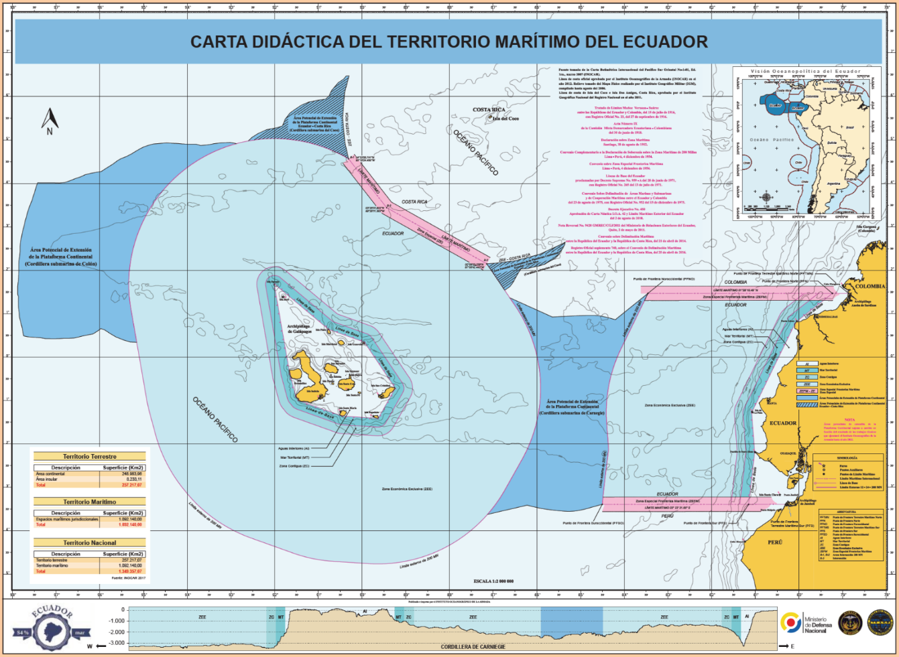
DETERMINACIÓN DE ZONAS MARÍTIMAS BAJO PERSPECTIVA ESPACIAL

Slide 26
Zona marítima | Concepto
Área de navegación A1. | Ubicada desde la costa al mar dentro de la cobertura radiotelefónica de al menos una estación costera VHF en la que se dispone de alerta continua VHF DSC (aprox. 20-30 MN)
Área de navegación A2. | Ubicada desde la costa al mar dentro de la cobertura radiotelefónica de al menos una estación costera de MF en la que se dispone de alerta continua de MF DSC, excluyendo el área de navegación A1 (aprox. 100 MN)
Área de navegación A3. | Ubicada desde la costa al mar dentro del área de cobertura de un satélite geoestacionario Inmarsat en el que se dispone de alerta continua aproximadamente se encuentra entre la latitud 76º N y 76º S, excluyendo las áreas de navegación A1 y A2.
Área de navegación A4. | Ubicada fuera de las áreas A1, A2 y A3; básicamente abarca las regiones polares.

Slide 27
Adopción, entrada en vigor y fecha en la que pasan a tener efecto las zonas especiales ​ ​ ​
Zonas especiales | Adopción | Entrada en vigor | Con efecto desde
Anexo I: Hidrocarburos ​ ​ ​
Mar Mediterráneo | 2 nov 1973 | 2 oct 1983 | 2 oct 1983
Mar Báltico | 2 nov 1973 | 2 oct 1983 | 2 oct 1983
Mar Negro | 2 nov 1973 | 2 oct 1983 | 2 oct 1983
Mar Rojo | 2 nov 1973 | 2 oct 1983 | *
Zona de los Golfos | 2 nov 1973 | 2 oct 1983 | 1 ago 2008
Golfo de Adén | 1 dic 1987 | 1 abr 1989 | *
Zona del Antártico | 16 nov 1990 | 17 mar 1992 | 17 mar 1992
Aguas noroccidentales de Europa | 25 sept 1997 | 1 feb 1999 | 1 ago 1999
Zona de Omán del mar Arábigo | 15 oct 2004 | 1 en 2007 | *
Aguas meridionales de Sudáfrica | 13 oct 2006 | 1 mar 2008 | 1 ago 2008
Anexo II: Sustancias nocivas líquidas ​ ​ ​
Zona del Antártico | 30 oct 1992 | 1 jul 1994 | 1 jul 1994
Anexo IV: Aguas sucias ​ ​ ​
Zona del mar Báltico | 15 jul 2011 | 1 en 2013 | **
Mar del Norte | 17 oct 1989 | 18 feb 1991 | 18 feb 1991
Zona del Antártico (al sur del paralelo 60º S) | 16 nov 1990 | 17 mar 1992 | 17 mar 1992

Slide 28
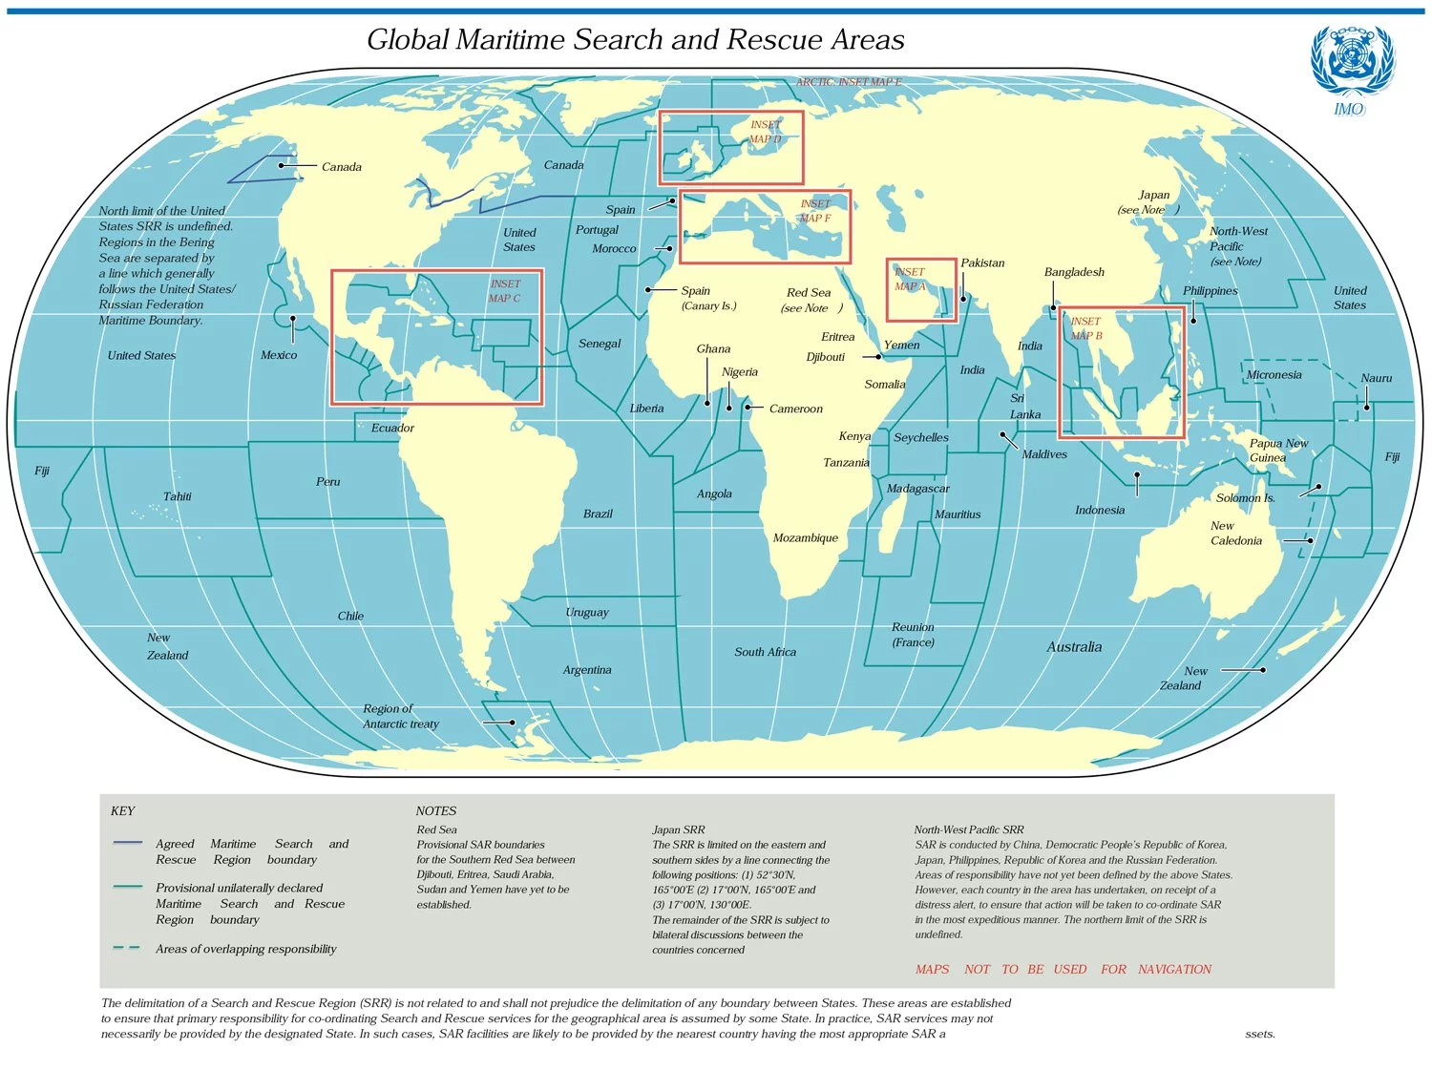
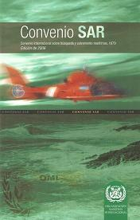

Slide 29
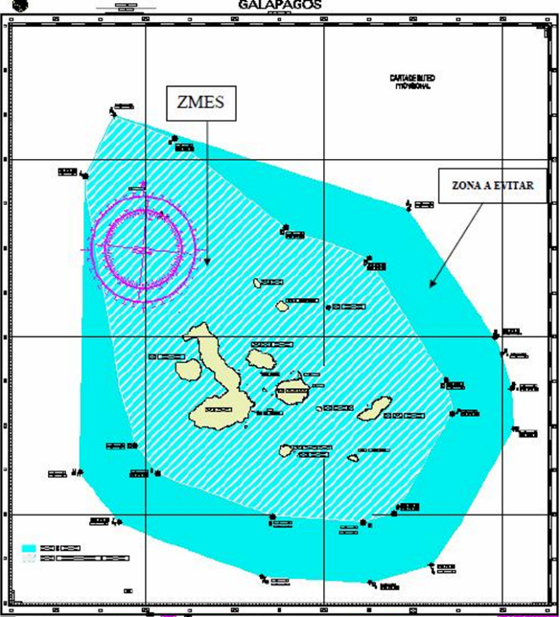
ZMES | Estado | Año de declaración
Gran Barrera de Coral, | Australia | 1990
Archipiélago de Sabana–Camagüey, | Cuba | 1997
Isla de Malpelo | Colombia | 2002
Zona marítima que rodea los Cayos de Florida | Estados Unidos | 2002
Mar de Wadden | Alemania, Dinamarca y los Países Bajos | 2002
Reserva Nacional de Paracas | Perú | 2003
Aguas occidentales de Europa | Unión Europea | 2004
Región del estrecho de Torres | Australia y Papua Nueva Guinea | 2005
Islas Canarias | España | 2005
Archipiélago de los Galápagos | Ecuador | 2005
Zona del mar Báltico | Alemania, Dinamarca, Estonia, Letonia, Lituania, Polonia y Suecia | 2005
Monumento Marino Nacional de Papahanaumokuakea | Estados Unidos de América | 2007
Estrecho de Bonifacio | Francia e Italia | 2011
Banco de Saba | Caribe nororiental del Reino de los Países Bajos | 2012
Sudoeste del mar de Coral | Australia | 2015
Jomard Entrance | Papua New Guinea | 2016
RESOLUCIÓN
IMO 982(24)
ZONAS MARINAS ESPECIALMENTE SENSIBLES

Slide 30
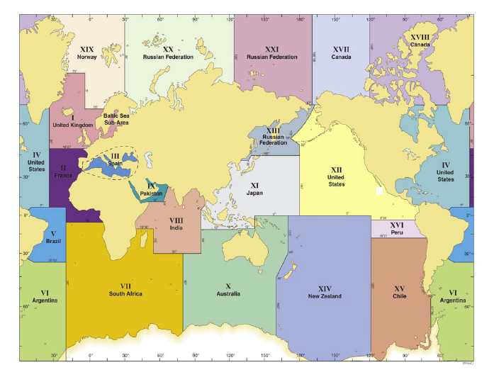

SERVICIO MUNDIAL DE RADIOAVISOS NÁUTICOS

Slide 31
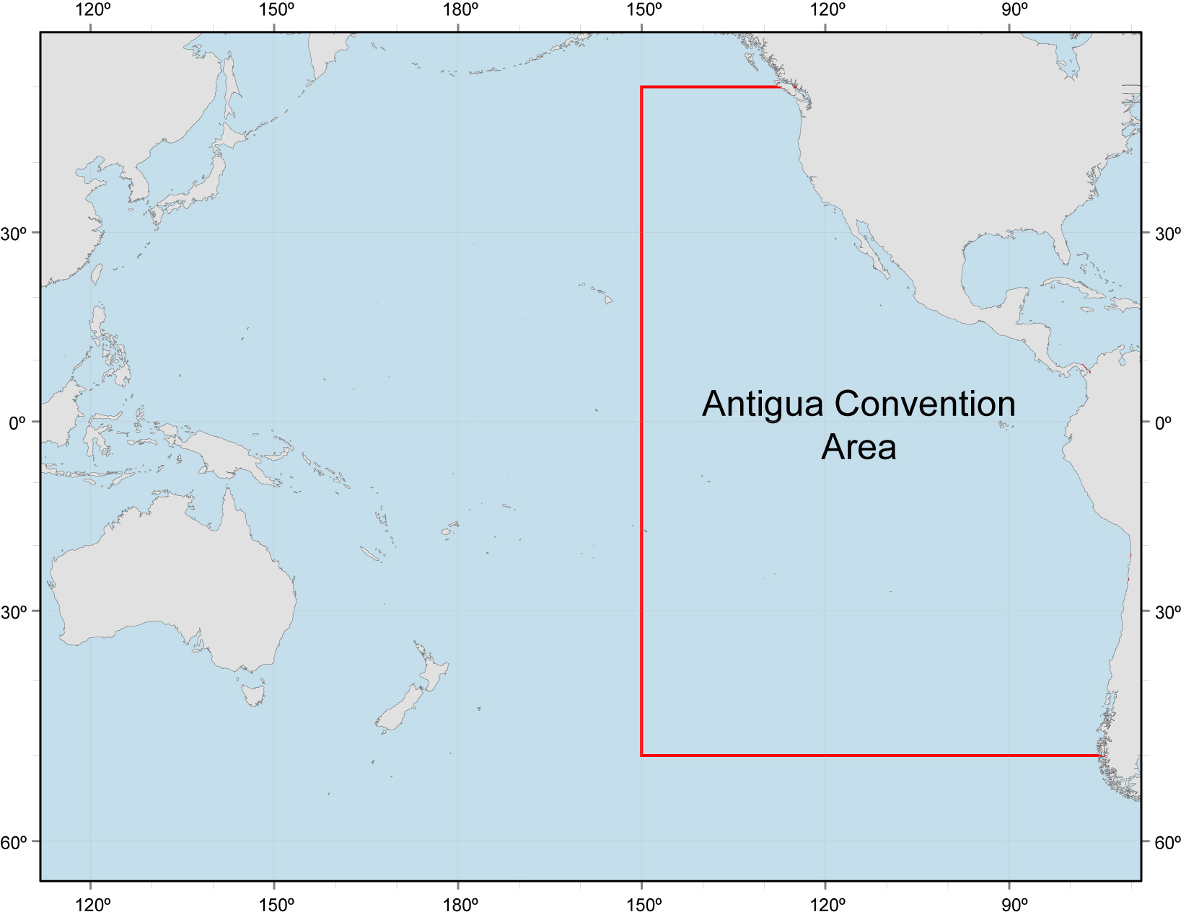

CONVENCIÓN DE ANTIGUA DE LA COMISIÓN INTERAMERICANA DEL ATÍN TROPICAL

Slide 32
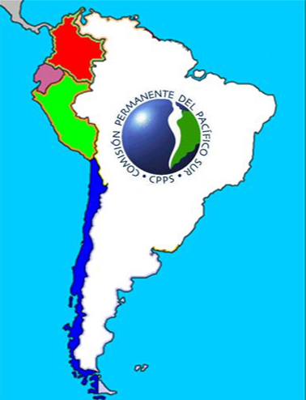

ACUERDO SOBRE COOPERACIÓN REGIONAL PARA EL COMBATE CONTRA LA CONTAMINACIÓN DEL PACÍFICO SUDESTE

Slide 33
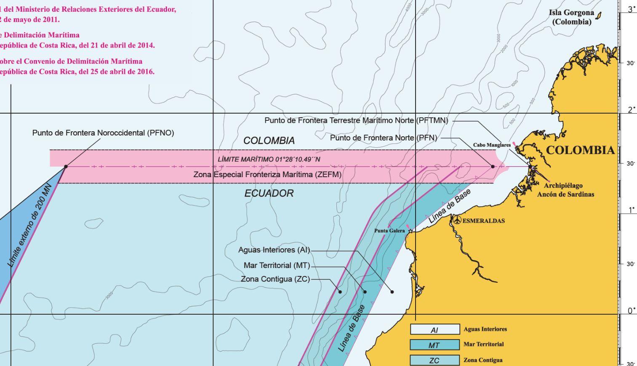
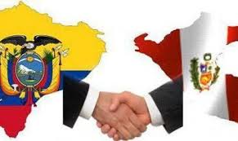

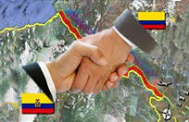
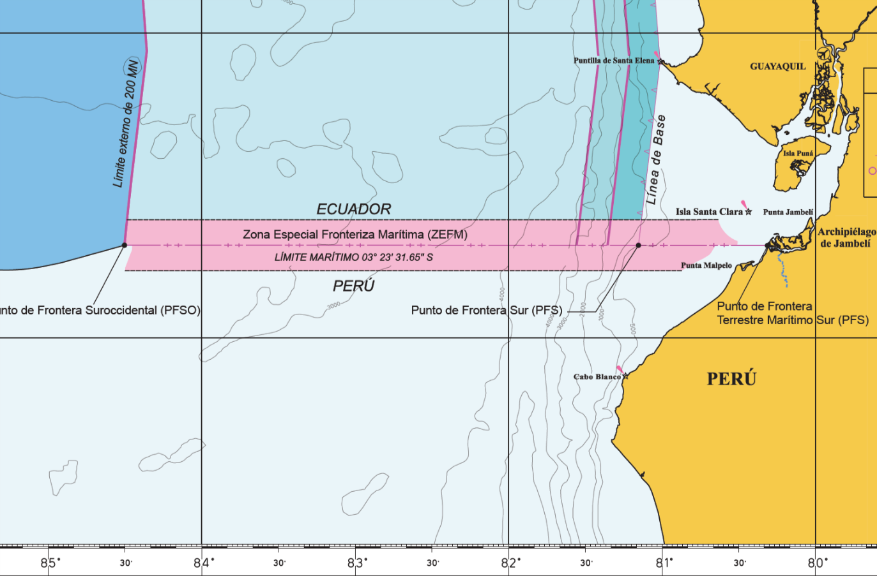
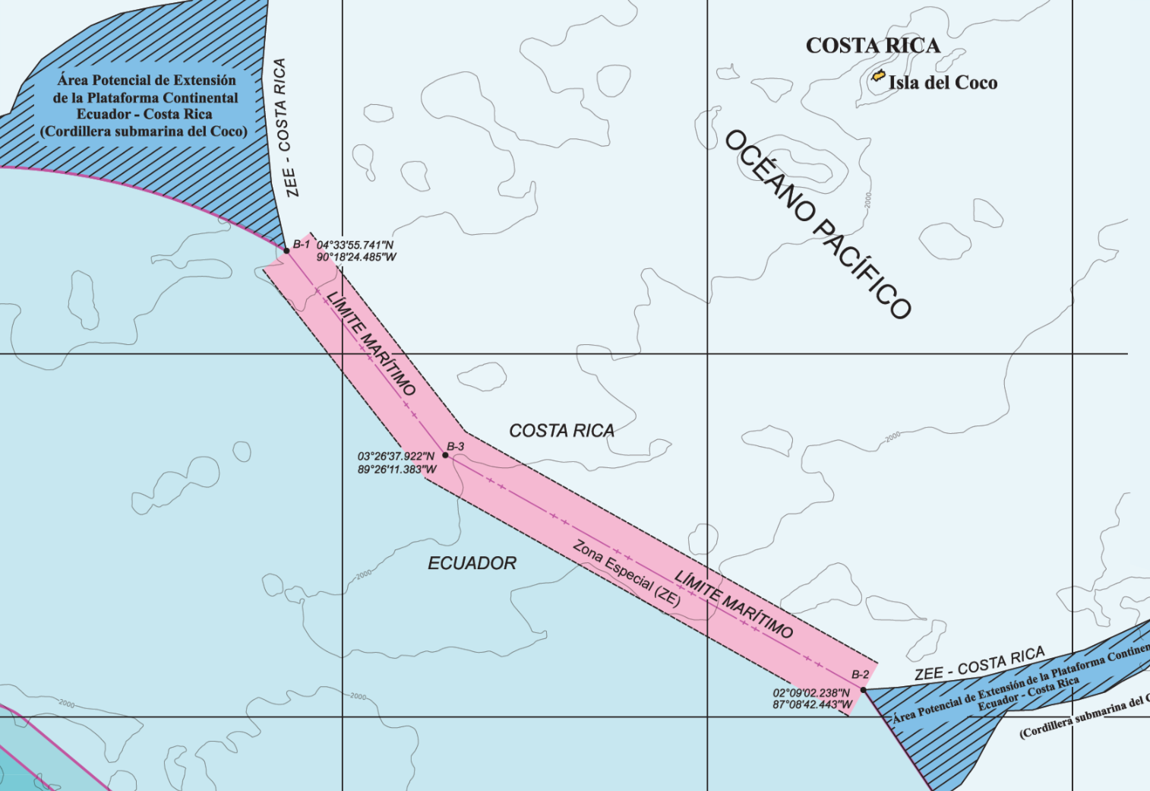
CONVENIOS BILATERALES SOBRE ZONAS ESPECIALES FRONTERIZAS MARÍTIMAS

Slide 34
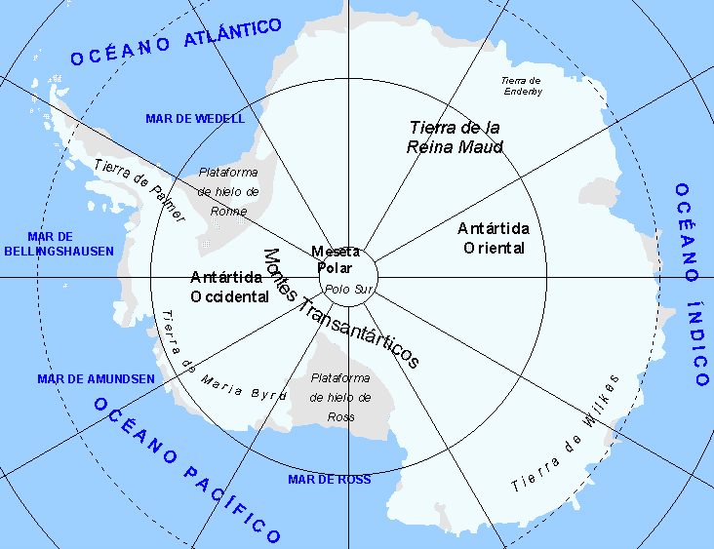
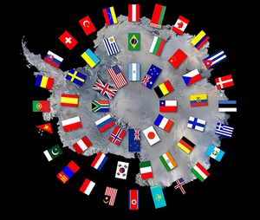
TRATADO ANTÁRTICO

Slide 35
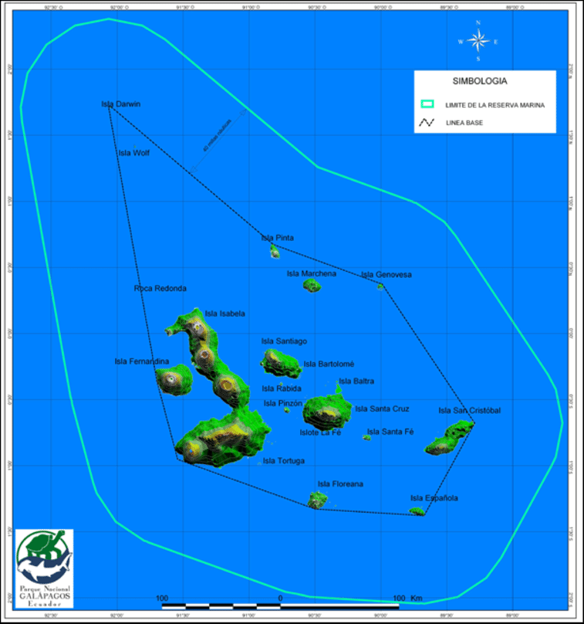
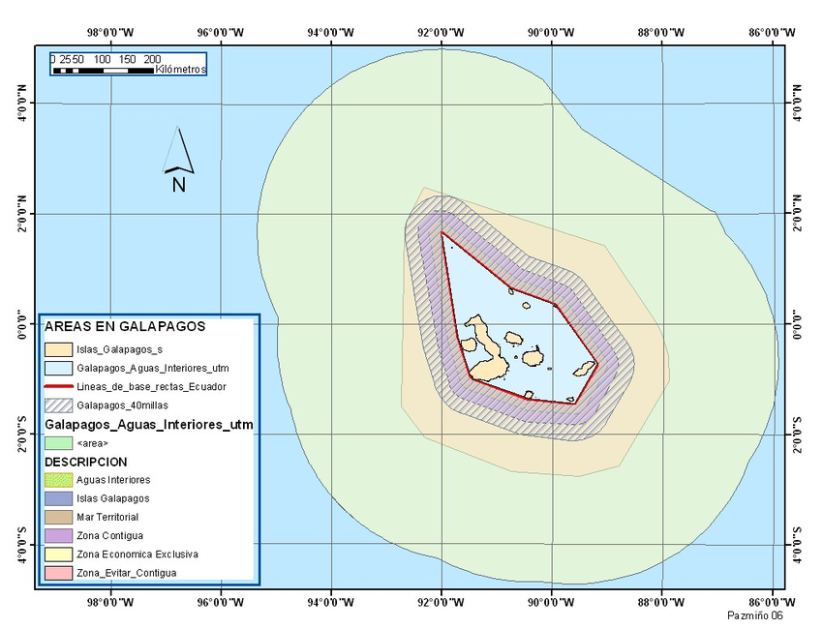
LEY ORGÁNICA DE RÉGIMEN ESPECIAL DE LA PROVINCIA DE GALÁPAGOS

Slide 36
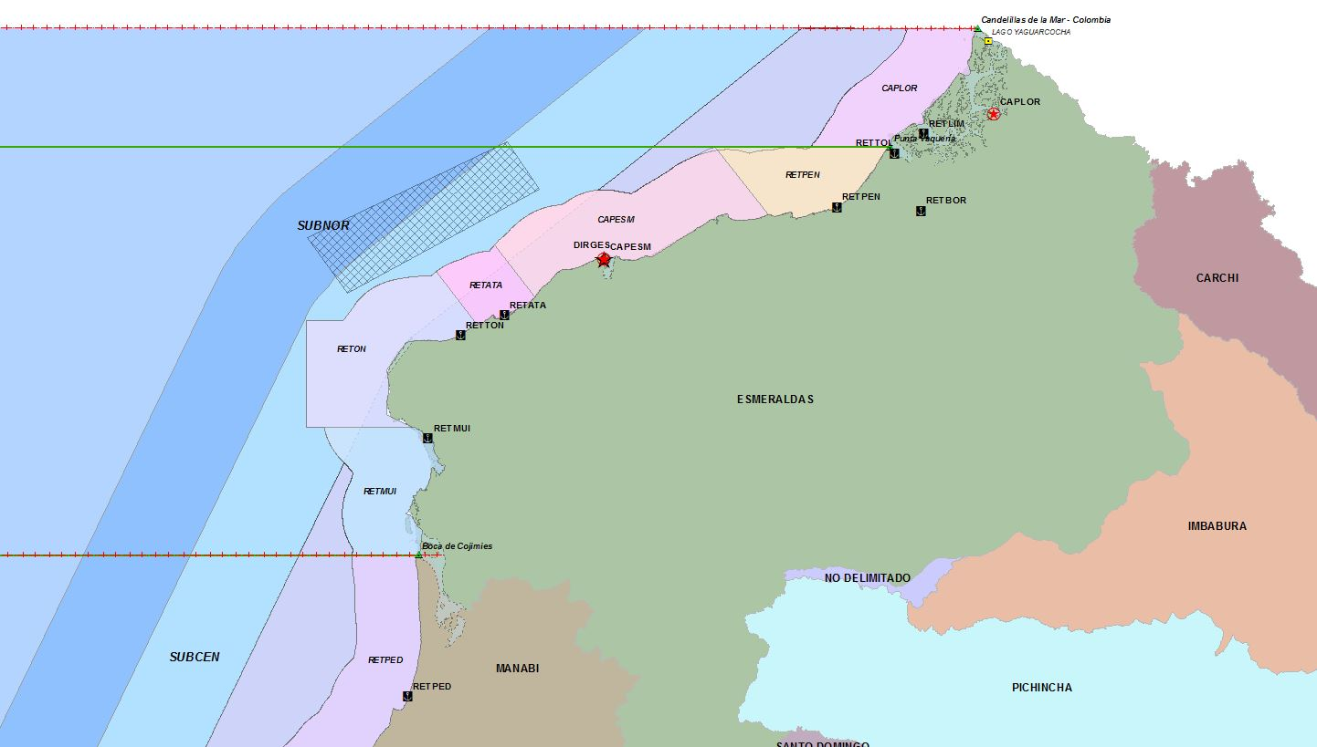





CÓDIGO DE POLICÍA MARÍTIMA

Slide 37



LEY DE PESCA Y DESARROLLO PESQUERO

Slide 38

LEY DE GESTIÓN AMBIENTAL

Slide 39


LEY GENERAL DEL TRANSPORTE MARÍTIMO Y FLUVIAL

Slide 40
PLAN DE SEGURIDAD INTEGRAL Y PROTECCIÓN DE LOS ESPACIOS ACUÁTICOS
Área de Seguridad Marítima Continental
Área de Seguridad Fluvial Costera
Zona de Seguridad Fluvial
Zona de Seguridad Marítima
Área de Seguridad Marítima Insular
Área de Seguridad Fluvial Amazónica

Slide 41



DETERMINACIÓN DE ZONAS MARÍTIMAS BAJO PERSPECTIVA ESPACIO-TEMPORAL
Ciencia de analizar muchos datos para descubrir que dicen
Zonificación del Mar de Interés del Ecuador
Patrones de comportamiento de los intereses marítimos

Slide 42




Posición de buques de bandera ecuatoriana > 20 GT.
Más de 100 millones de registros.
Equipo multidisciplinario.
2016
Al igual que este ejercicio es posible determinar zonas en función de otros intereses marítimos:
Acuacultura
Recursos vivos y no vivos.
Transporte.
Turismo.
Amenazas.
2017

Slide 43
ENTREVISTAS EN PROFUNDIDAD A EXPERTOS
Familiarización con el concepto
Zonificación
Intereses Marítimos
Empleo de zonas marítimas
Denominación del Mar de Interés
Director Nacional de los Espacios Acuáticos
Comandante en Jefe de la Escuadra Naval
Comandante del Comando de Guardacostas
Asesor Jurídico de DIRNEA
Jefe de Reclutamiento de la Armada
Categorías

Slide 44



RESULTADOS DE LAS ENTREVISTAS
Existen zonas marítimas que se determinan en función del conocimiento de los expertos o por información de inteligencia.
El establecimiento de zonas marítimas espacio-temporales en función de los intereses marítimos, ayudaría significativamente a la toma de decisiones en todos los niveles de dirección y planificación.
La identificación de la relación existente entre las zonas marítimas y las actividades que realiza la Armada del Ecuador para contribuir al pleno ejercicio del Mar de Interés del Ecuador.

Slide 45



DETERMINACIÓN DE ZONAS MARÍTIMAS DE INTERÉS
34 Zonas Marítimas encontradas
Variables enlace

Slide 46
DETERMINACIÓN DE ZONAS GRISES
Zona marítima de interés
Zonas marítimas en función de la amenaza que perjudica al Estado
Zonas marítimas en función de los beneficios económicos para el Estado.
Zonas especiales y de seguridad fronterizas.
Área marítima de la CPPS.
Zonas marítimas en función de la pesca ilegal no declarada y no reglamentada (INDNR).
Zonas marítimas en función de los recursos vivos propios.
Zonas marítimas en función de la depredación de los recursos vivos.
Zonas marítimas en función de la amenaza a la extracción de recursos vivos propios.
Zona marina especialmente sensible, zona a evitar de Galápagos y Reserva Marina de Galápagos.
Zonas marítimas de CONVEMAR más allá de la Jurisdicción Nacional.
Zonas marítimas de pesca y acuacultura.
Zona marítima de responsabilidad SAR.
Foros y organizaciones de ámbito marítimo.
Amenaza
SI
NO
SI
NO
SI
NO
SI
SI
NO
NO
NO
NO
NO
Se determina que, con la evaluación llevada a cabo, en la actualidad el Mar de Interés del Ecuador tiene 12 Zonas Marítimas de Interés, de las cuales a cinco se las puede catalogar como Zonas Grises, ya que de una u otra manera en ellas existen amenazas.

Slide 47
INCIDENCIA DEL EMPLEO DE ZONAS MARÍTIMAS DE INTERÉS
Zona Marítima de Interés | Acción de la Armada del Ecuador | Medida de Efectividad | Incidencia
Zonas marítimas en función de los beneficios económicos para el Estado. | Defender, brindar seguridad, proteger y controlar las actividades, recursos e infraestructura marítima en los espacios marítimos jurisdiccionales y no jurisdiccionales de interés nacional. | Nivel de presencia y persistencia de al menos el 80% de efectividad. Al menos 8 horas diarias de EAM. Al menos el 80% de las unidades y establecimientos navales deberán estar calificados listos para el cumplimiento de sus roles. | Conocer específicamente donde y cuando actuar incide directamente en el eficiente y efectivo empleo de los medios.
 | Ejercer el control de los espacios acuáticos, suelo, subsuelo y lecho marino, de los espacios acuáticos nacionales. | Número de operaciones y % de cobertura de las zonas de interés. | Conocer específicamente donde y cuando actuar aprovecha mejor el número de operaciones como el % de cobertura.

Slide 48
INTRODUCCIÓN
Propósito
EL PROBLEMA
Justificación
Objetivos
MARCO DE REFERENCIA
METODOLOGÍA
ANÁLISIS Y RESULTADOS
PROPUESTA. ZONIFICACIÓN DEL MAR DE INTERÉS
CONCLUSIONES Y RECOMENDACIONES

Slide 49



CONCEPTO DEL MAR DE INTERÉS DEL ECUADOR
Visión Oceanopolítica
Intereses Marítimos
Proyección
Beneficios para el Estado
Zonificación espacial

Slide 50




Zonificación espacio-temporal
20XX
2017
20XX
2016
Zonas Grises
20XX
20XX

Slide 51
INTRODUCCIÓN
Propósito
EL PROBLEMA
Justificación
Objetivos
MARCO DE REFERENCIA
METODOLOGÍA
ANÁLISIS Y RESULTADOS
PROPUESTA. ZONIFICACIÓN DEL MAR DE INTERÉS
CONCLUSIONES Y RECOMENDACIONES

Slide 52
CONCLUSIONES
El empleo de Zonas Marítimas de Interés y Zonas Grises determinadas en base a las perspectivas espacial y espacio-temporal de la Zonificación del Mar de Interés del Ecuador, las mismas que inciden directa y positivamente en la efectividad de las acciones que debe llevar a cabo la Armada del Ecuador en su contribución al pleno ejercicio del mar; facilitará la toma de decisiones en el nivel estratégico y operacional de la institución con respecto al empleo de los medios y a la orientación del esfuerzo.
Las acciones de nivel estratégico y operacional determinadas en el presente estudio, que tienen como fin materializar la contribución de la Armada del Ecuador al pleno ejercicio del mar, las mismas que fueron extraídas de documentos vigentes y no vigentes debido a que la planificación actual no las tomó en consideración; permitirían proyectar a la institución como uno de los ejes fundamentales en el sistema marítimo del país, en su gobernabilidad y en el clúster correspondiente generado.

Slide 53
CONCLUSIONES
La zonificación del Mar de Interés del Ecuador presentada en la propuesta, la misma que bajo ningún sentido debe ser considerada como una delimitación geográfica de su concepto, que además está basada tanto en una perspectiva espacial como en una espacio-temporal, que incluye las zonas marítimas otorgadas al Estado ecuatoriano en virtud del derecho marítimo nacional e internacional, así como también las zonas marítimas de interés y zonas grises establecidas en función de los intereses marítimos nacionales y sus posibles amenazas; permite complementar de manera georreferenciada el concepto de la visión oceanopolítica del Estado propuesto por la Armada del Ecuador, así como su proyección en función de los derechos marítimos del Estado.

Slide 54
CONCLUSIONES
La técnica de minería de datos utilizada en el análisis espacio-temporal de la posición geográfica de los buques de bandera ecuatoriana correspondientes a los años 2016 y 2017, que necesariamente requiere de la participación de un equipo multidisciplinario formado por profesionales en ciencia de datos y profesionales conocedores del ámbito del problema; permitió visualizar las mutaciones espaciales de las zonas marítimas de interés en función del tiempo, demostrando de esta manera, ser un procedimiento viable para la determinación de zonas grises en base a las amenazas presentes y potenciales.
La identificación de la relación positiva existente entre el empleo de las Zonas Marítimas de Interés y la efectividad de la ejecución de las acciones estratégicas y operacionales que la Armada del Ecuador debe llevar a cabo en su contribución al pleno ejercicio del mar; permite demostrar que la zonificación del Mar de Interés del Ecuador debe ser tomada en consideración como un pilar fundamental para la planificación institucional.

Slide 55
RECOMENDACIONES
Considerar la zonificación del Mar de Interés del Ecuador presentada en la propuesta como insumo para la planificación de las operaciones que llevan a cabo tanto por parte del sector Operativo como del de Espacios Acuáticos, principalmente en las operaciones de Control de Área Marítima (CAM).
Aplicar la técnica de minería de datos utilizada en el análisis espacio-temporal de la posición geográfica de buques con otras variables de las cuales se tenga el registro de la información con el objetivo de determinar patrones de comportamiento que sirvan para establecer nuevas zonas marítimas de interés o zonas grises, así como también para la toma de decisiones por parte del nivel directivo y operativo de la institución.

Slide 56
GRACIAS POR SU ATENCIÓN

